Slide 1

ls
EVALUACIÓN TEMPORAL DEL ENTRENAMIENTO E INFERENCIA DE REDES NEURONALES SOBRE PLATAFORMAS HARDWARE HETEROGÉNEAS
Lorenzo Martín
Francisco Igual & Ignacio Gómez

Slide 2
INDEX
Section 1: Introduction and main goal
Section 2: The job
Step 1: Software design
Step 2: Developed tasks
Step 3: Experiments
Section 3: Conclusions and future work

Slide 3
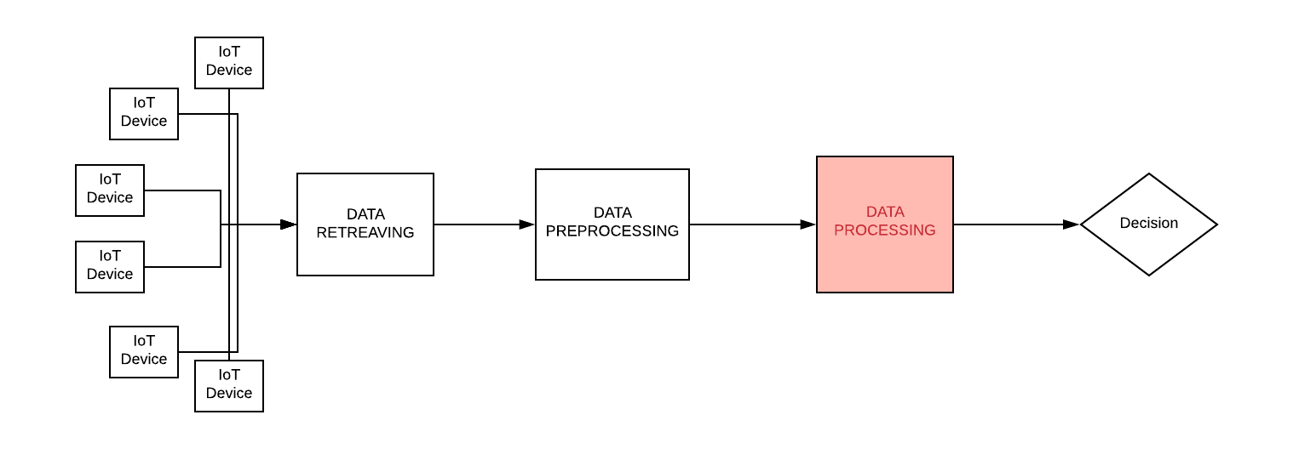
Section 1: Introduction and main goal
Motivation
The implication of Machine Learning in the IoT value chain

Slide 4
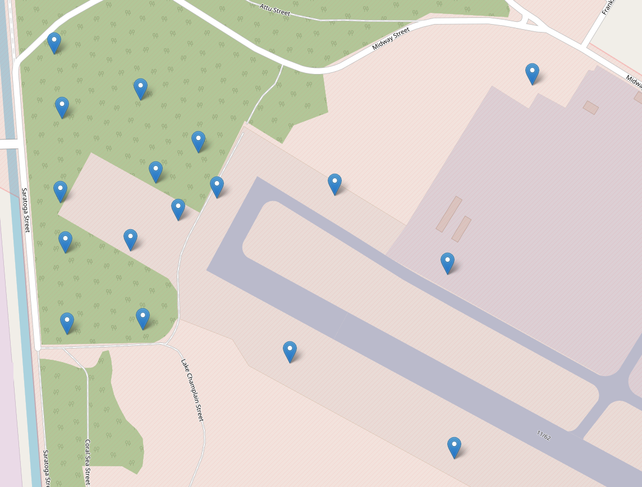
The Project: Short term solar irradiation forecasting
Solar irradiation measurement with IoT devices.
Machine learning models for predictions in different ways:
Points
Area
Time requirements for insights generation

Slide 5
THE MAIN GOAL
Evaluating the temporal behavior of different hardware devices when executing Deep Learning tasks.

Slide 6
SECCIÓN 2: EL TRABAJO
FASE 1: DISEÑO SOFTWARE
FASE 2: TAREAS DESARROLLADAS
FASE 3: EXPERIMENTACIÓN

Slide 7

FASE 1: DISEÑO SOFTWARE
Situación a resolver:
Integrar la monitorización hardware en el problema de predicción de valores de irradiación solar del proyecto global

Slide 8
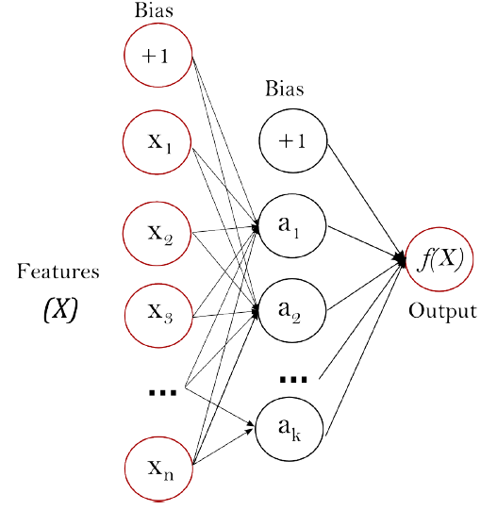
El problema de regresión y el modelo de perceptrón multicapa
Algoritmo implementado para el procesado de datos en formato tabla utilizando capas de redes neuronales fully connected para predecir la radiación en un punto

Slide 9
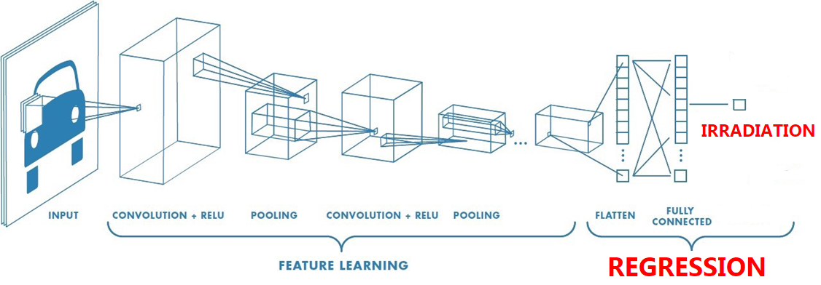
El modelo de red convolucional
Algoritmo implementado para la predicción de la radiación mediante un mapa de calor de todo el área

Slide 10
Las características de las redes neuronales y su influencia en el tiempo
Naturaleza
Número de capas
Número de neuronas por capa
El tamaño del lote (batch) para el entrenamiento

Slide 11
Monitorización de los procesos ejecutables en los dispositivos para ver su influencia en el tiempo
ENTRENAMIENTO
INFERENCIA

Slide 12



Las herramientas utilizadas
Ejecutar sobre GPUs con Tensorflow
Monitorizar los recursos de CPU y Memoria
Visualizaciones de grafos con Tensorboard
Trazas de ejecución con Google tracing
Procesamiento distribuido con Keras

Slide 13
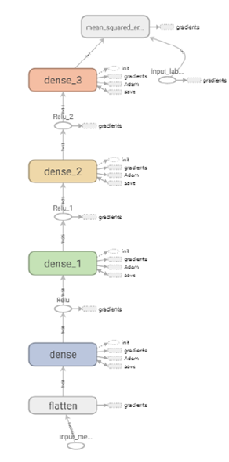
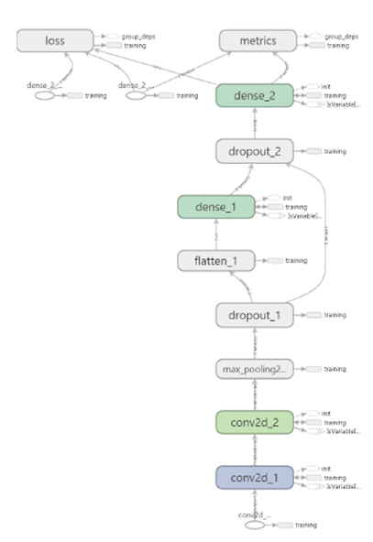
FASE 2: TAREAS DESARROLLADAS
GENERAR REDES NEURONALES
Modelos de red fully connected
Modelo de red convolucional

Slide 14
MONITORIZAR LOS PROCESOS DE ENTRENAMIENTO E INFERENCIA
Influencia de las operaciones en la memoria de los dispositivos

Slide 15
IDENTIFICAR LA IMPLICACIÓN DE LAS OPERACIONES EN EL TIEMPO
Requerimientos
Requerimientos de procesado de las operaciones

Slide 16
Perfilar cada una de las operaciones realizadas en los procesos y su implicación en el tiempo

Slide 17
FASE 3: EXPERIMENTOS
Hardware sobre el que se han realizado los experimentos
Uso de distintos tipos de redes neuronales
Modificación del tamaño del lote (batch) para el entrenamiento
Modificación de hiperparámetros de las redes fully connected
Número de capas
Neuronas por capa

Slide 18
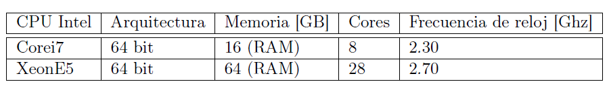
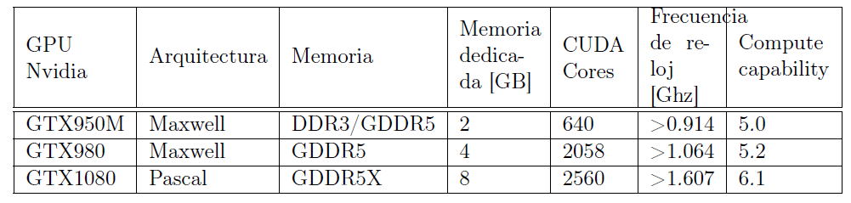
El Hardware

Slide 19
El tamaño del lote de entrenamiento y la memoria del dispositivo
Comportamiento de los dos tipos de modelos

Slide 20
Lote de 100 muestras
OPERACIONES REALIZADAS EN UN LOTE Y LA IMPLICACIÓN DE LAS OPERACIONES EN EL TIEMPO
Lote de 1000 muestras

Slide 21
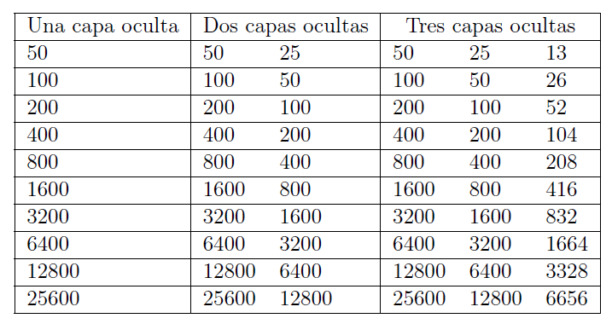
Los hiperparámetros modificados en los perceptrones
Número de capas
Neuronas por capa

Slide 22
Evaluación del entrenamiento: CPU vs GPU
secs
PUNTO DE TRADEOFF
Influencia de la anchura

Slide 23
CPU vs GPU (2)
secs
PUNTO DE TRADEOFF
La influencia de las redes anchas

Slide 24
¿Anchura o profundidad?
secs
LAS REDES MUY ANCHAS CON MENOR NÚMERO DE PESOS QUE UNA PROFUNDA SON MÁS LENTAS DE ENTRENAR
- GTX 1080

Slide 25
CPU vs GPU (3)
EN EL MODELO CONVOLUCIONAL CON ~4M DE PESOS
secs

Slide 26
Entrenamiento distribuido
AMUENTO DEL RENDIMIENTO CON CUALQUIER ESTRATEGIA DE DISTRIBUCIÓN
secs

Slide 27
Evaluación de la inferencia
¿Cuánto tardo predecir los valores de radiación en todos los sensores?
secs

Slide 28
LOS LÍMITES DE LA INFERENCIA
Se cumplen los requerimientos del caso de uso: menos de 10 segundos
Limitaciones de memoria
Umbral de 1 segundo
secs

Slide 29
CONCLUSIONS
Use the maximum possible batch size to take advantage of the bandwidth of the device memory, particularly GPU.
Not always a GPU is faster in training. The number of parameters can serve as guidance, but the topology is also relevant.
In general terms, and for the required temporary needs, both CPUs and GPUs are effective.

Slide 30
FUTURE WORK
Evaluating different neural networks
Evaluating using different devices like FPGA, Nvidia Jetson or Intel Compute Stick
Evaluating distributed training performance

Slide 31
GRACIAS

